Slide 1
ÖSK U
INNEBANDY
P 2010/2011

Slide 2
LEDARSTABEN
Henrik
Kanusson
Martin
Börjeskog
Kalle
Frejd
Oscar
Hadders

Slide 4
SÄSONGSPLANERING
10-jun | Föräldramöte
05-aug | Träningsstart
Första helgen september | Träningsmatcher och Kick-off
5 oktober söndag | Vänerns Pärla Cup Mariestad (endagars) - Blandade lag
Mitten oktober | Seriestarter
1-3 november | Scorpions Cup övernattning - Nivåanpassade lag
27-29 december | Falun Floorball Cup (övernattning) - Nivåanpassade lag
11-13 april | Örebrocupen - Blandade lag
16-18 maj | Tallink Floorball Tournament?
25-maj | Avslutning

Slide 8
TRÄNINGSTIDER?
Målet är att träna så många pass som möjligt i Tybblelundsskolan eller Birgittaskolan

Slide 9
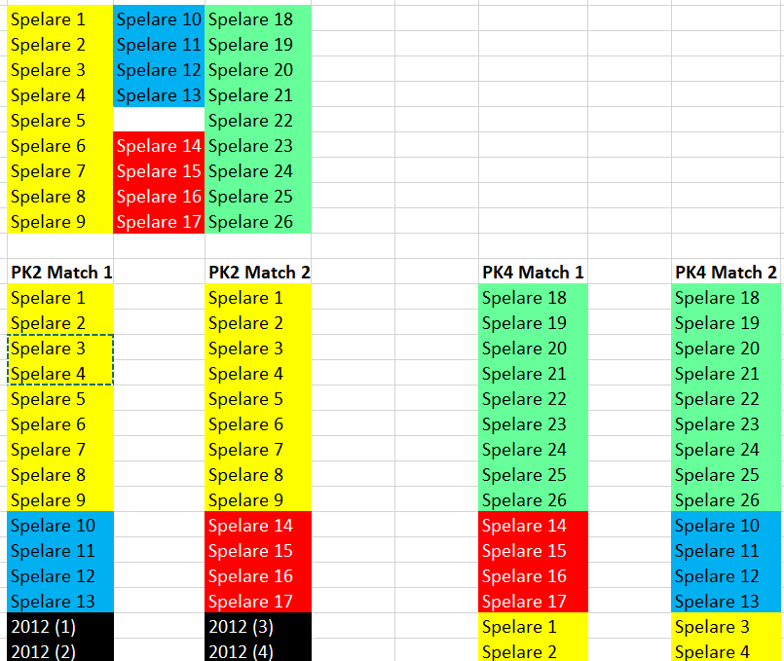
UTVECKLINGSGRUPPER

Slide 10
EKONOMI/BUDGET
LAGUPPFÖLJNING 2020/21 |  |  | UPPDATERAD:
 |  |  | BOKFÖRT TOM:
Ekonomiansvarig:
 |  | KASSA IN I SÄS.
Swish:
Bankgiro:
 |  | BUDGET 23/24 | UTFALL HT22 | UTFALL VT23
 | INTÄKTER (tkr)
3030 | Sponsorer | 6,0
3040 | Egen utrustning/material |  |  | 0,7
3050 | Träningsläger
3060 | Cup |  |  | 16,0
3070 | Övriga insättningar & Ospecifierat |  | 0,4 | 19,8
355x | Försäljning & Arbetsinsatser |  |  | 121,2
 | TOTALT INTÄKTER | 6,0 | 0,4 | 157,7
 | KOSTNADER (tkr)
4010 | Resor (seriespel, läger, cup) | 35,0
4020 | Domare & Funktionärer | 4,0 | 4,3 | 3,8
4040 | Kläder & Material (ej matchställ, bollar)
4050 | Inköp varor till försäljning |  | 57,2 | 26,2
4060 | Cup & Träningsläger |  |  | 36,5
4070 | Övriga kostnader (ex träningstider, material) | 7,0 | 4,4 | 9,9
 | TOTALT KOSTNADER | 46,0 | 65,9 | 76,5
 | RESULTAT SÄSONGEN | -40,0 |  | 15,8
 | PRELIMINÄR LAGKASSA |  |  | 15,8
Notering om framtida kostnader |  |  |  | Datum
Planerade intäkter för försäjnings-/jobbtillfällen
Cuper kostnader
Vänerns Pärla Cup
Anmälningsavgift |  | -3 100 kr
Avgift spelare | 18 st | 2 700 kr | 150 kr/spelare
Falun Floorball Cup
Anmälningsavgifter |  | -3 995 kr
Deltagarkort | 18 st | -16 110 kr | 895 kr/st
Avgift spelare | 18 st | 8 910 kr | 495 kr/st
Minibussar 2 st |  | -6 000 kr
Katrineholm Cup
Anmälningsavgifter |  | -3 995 kr
Deltagarkort | 18 st | -15 300 kr | 850kr/st
Avgift spelare | 18 st | 8 910 kr | 495 kr/st
Minibussar 2 st |  | -4 500 kr
 |  | -32 480 kr
Kick-off Sörbybacken
Fotbollsgolf | 79 kr/st | -1 422 kr | 18 st
Pizzabuffé | 79 kr/st | -1 422 kr | 18 st
 |  | -2 844 kr
TOTALT: |  | -35 324 kr
TITTBILD
Ingående saldo 10/11
32500
57,14% | 2011's del av gemensamma lagkassan
18571,43 | Totalt
2011 | 16 spelare
2010 | 12 spelare

Slide 11
Beting
Intäkter 23/24 | 6 000 kr
Kostnader 23/24 | 46 000 kr
Resultat: | -40 000 kr
Från lagkassan | 10 000 kr
Beting | 30 000 kr
Beting/spelare | 1 875 kr
TITTBILD
På föräldramötet kom föräldrarna överens om att alla spelare ska dra in 2000 kr.

Slide 12
FÖRÄLDRAROLLER
Försäljningsansvariga
Erika Velin (Axel V)
Claes Björk (Vilgot)
Kristian Larsson (Oliver)
Carin Andersson (Edvin A)
Ekonomiansvarig
Anders Hedman (Axel H)
Matchcamp-ansvariga
Kristin Skantz (Olle)
Jessica Stern (Albin)
Jens Rippe (Elis)
Schemaansvarig
Desirée Börjeskog (Max)
Johanna Kanusson (Jona)
Instagramansvarig
Jessica Stern (Albin)
Kioskansvarig
Ellen och Stefan Nordin (Harry)
Projekt Tallin
Therese Marcusson (Frank)
Anna Eckeborn (Casper)
Maria Hendrén (Svante)
Anna Frejd (Edwin F)
Lagbyggare/Utbildning
Gustav Sandström (Ludde)
Ann-Sofie Ring (Sigge)

Slide 13
FRÅGOR?

